Slide 1

Муниципальное бюджетное дошкольное образовательное учреждение детский сад №24
КОЛЛЕКЦИЯ
«ЭКО – АКСЕССУАРОВ»
«Современность и традиция»

Slide 2
Автор коллекции – коллектив «Умочки» МБ ДОУ №24.
Коллекция эко-аксессуаров «Современность и традиция»
В настоящее время во всем мире остро стоит вопрос загрязнения окружающей среды. Потребность в рациональном использовании отходов становится с каждым днём всё более актуальной. Не выбрасывая мусор, а используя его для оригинальных поделок, мы сохраняем чистоту окружающей среды! Ненужные вещи, от которых мы стремимся избавиться как можно скорее, несут в себе множество возможностей для творчества. Создать коллекцию эко-аксессуаров предложили сами дети, им всегда интересно примерить на себя что-нибудь необычное. Коллекция «Современность и традиция» сочетает в себе 4 эпохи: «Эпоха Царей», «Эпоха Русских витязей», «Серебряный Век» с его романтичностью и «Наше время».
Руководитель: Руднева Маргарита Валерьевна

Slide 3

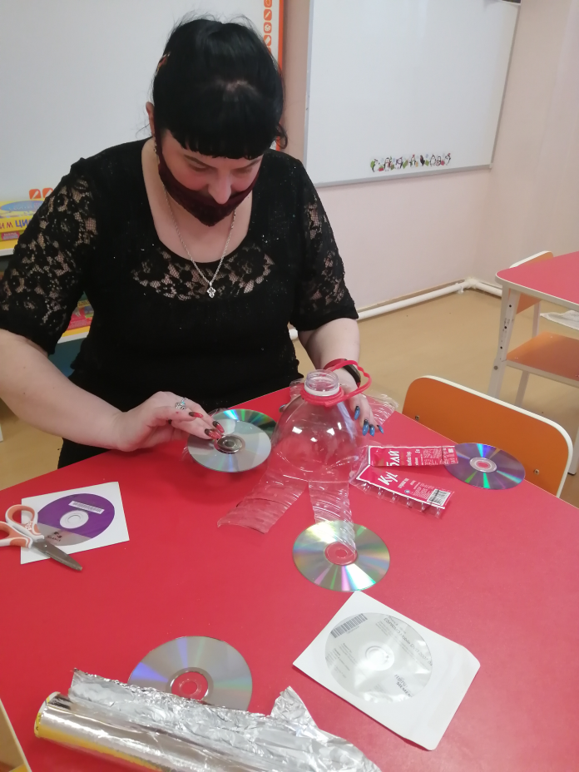
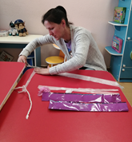
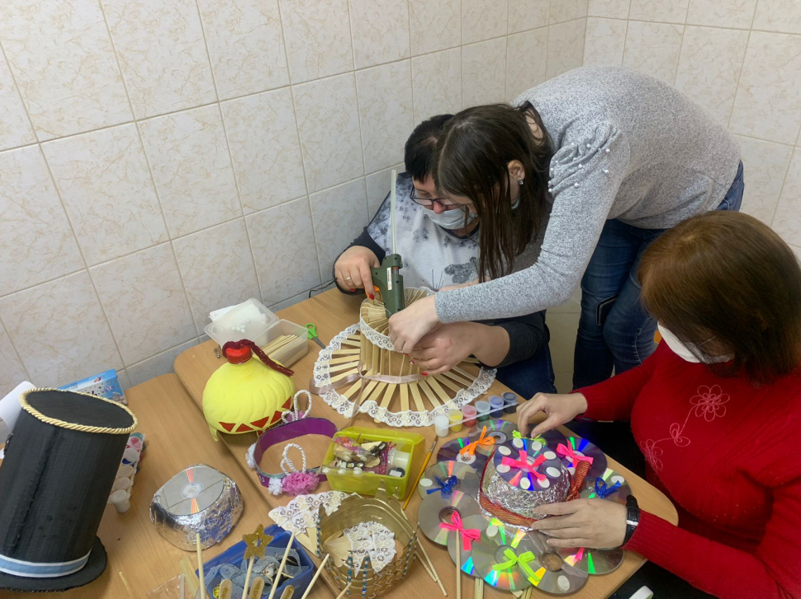
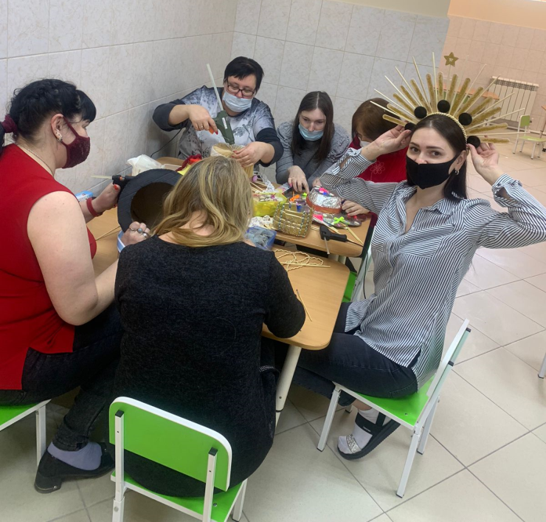

Slide 4

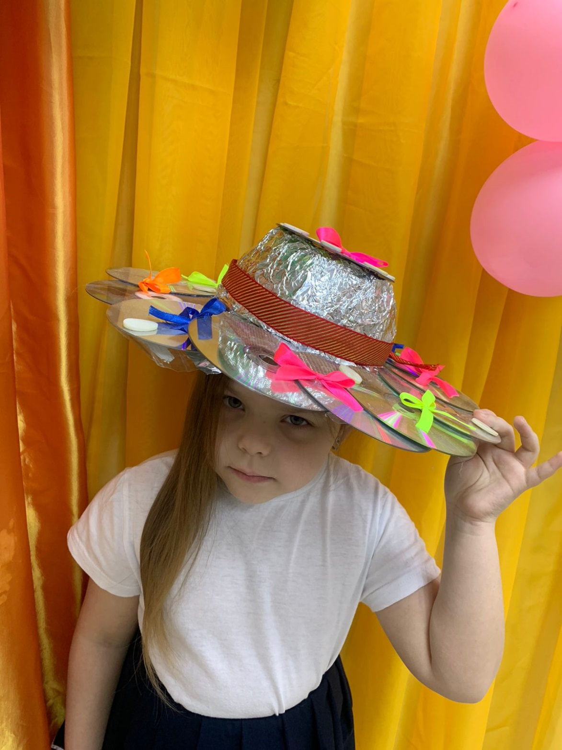

Slide 5
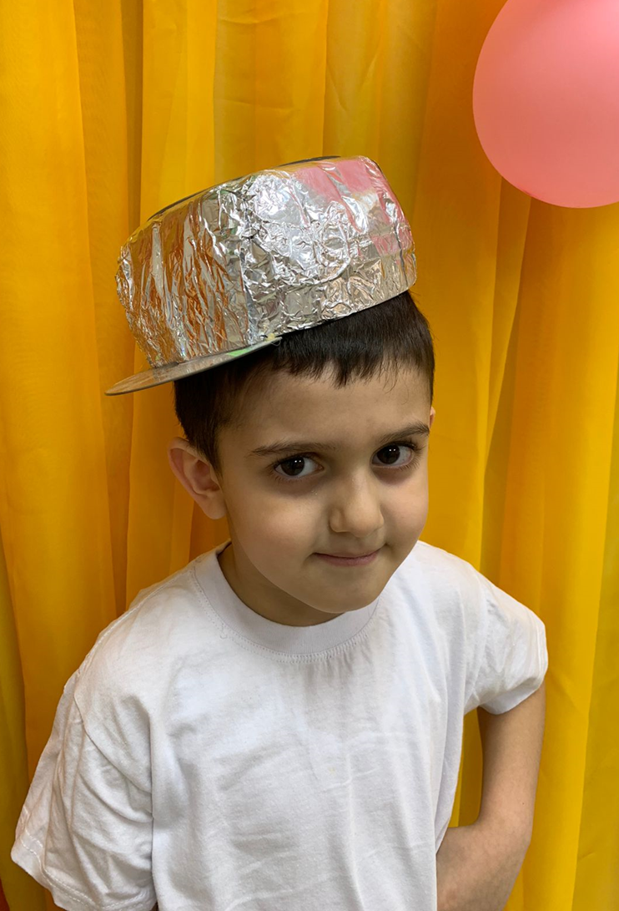

Slide 6
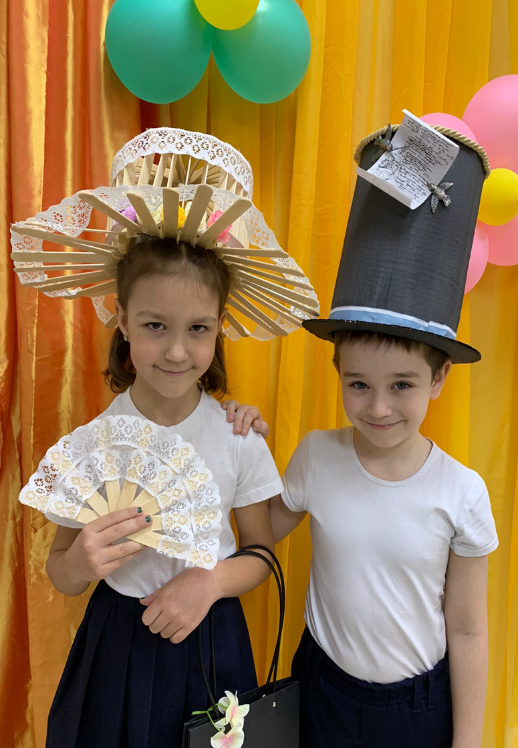

Slide 7
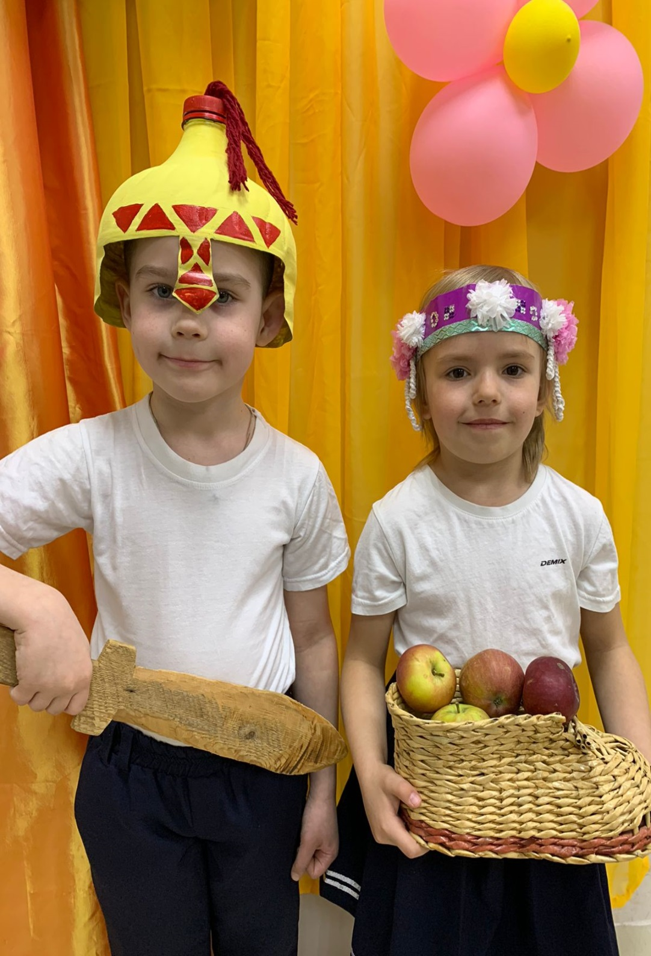

Slide 8
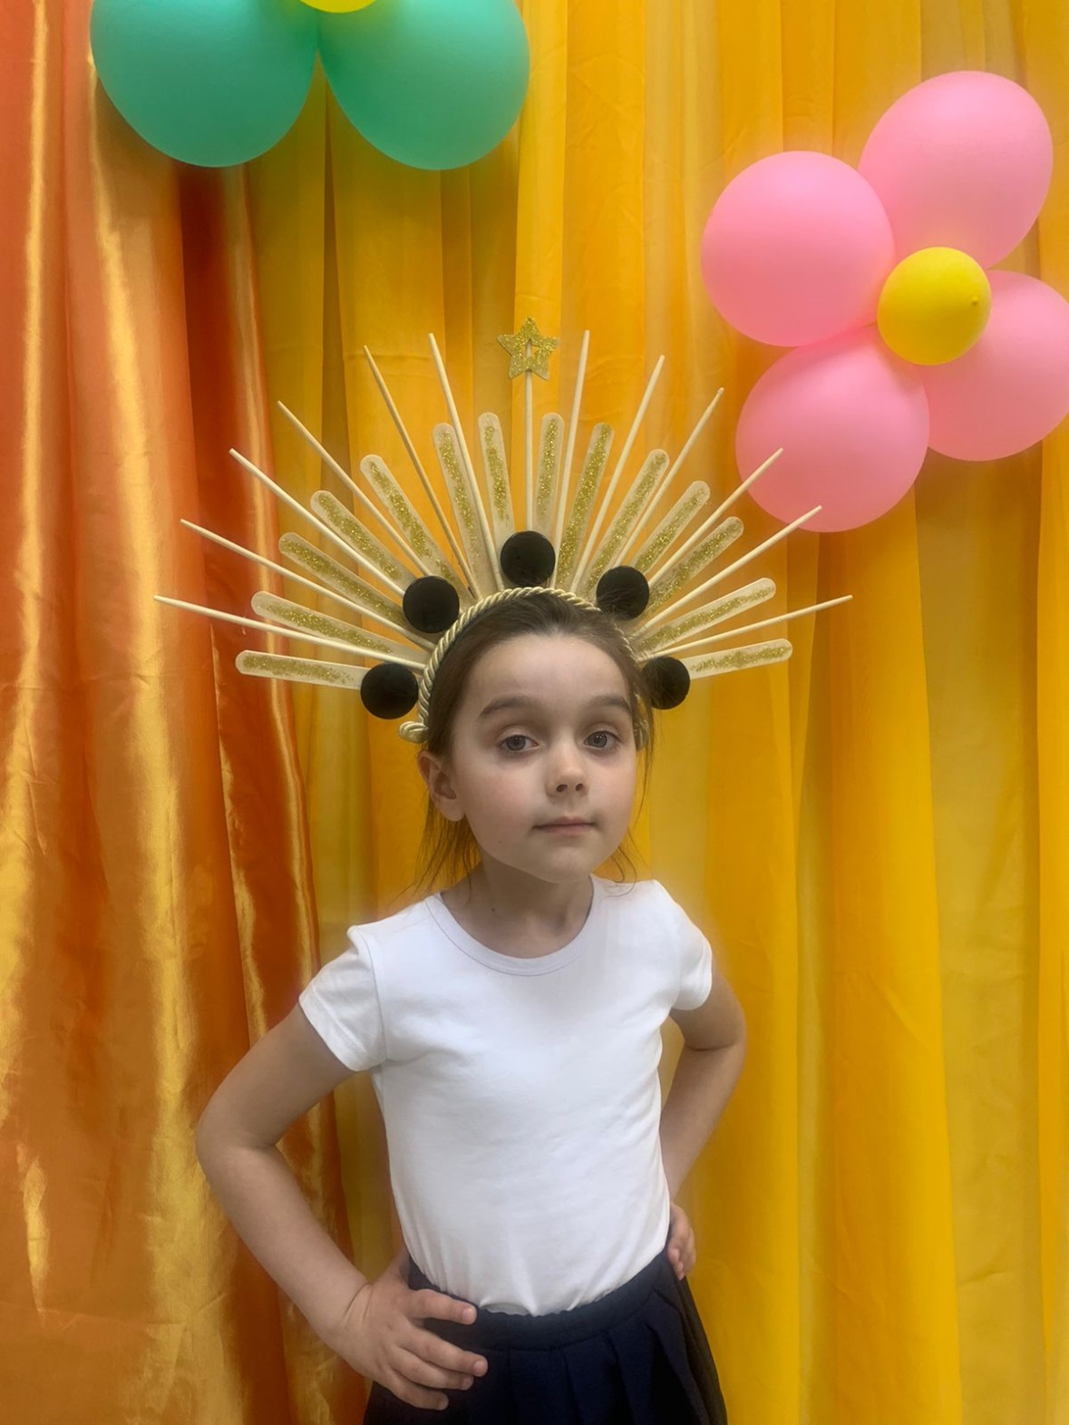

Slide 9
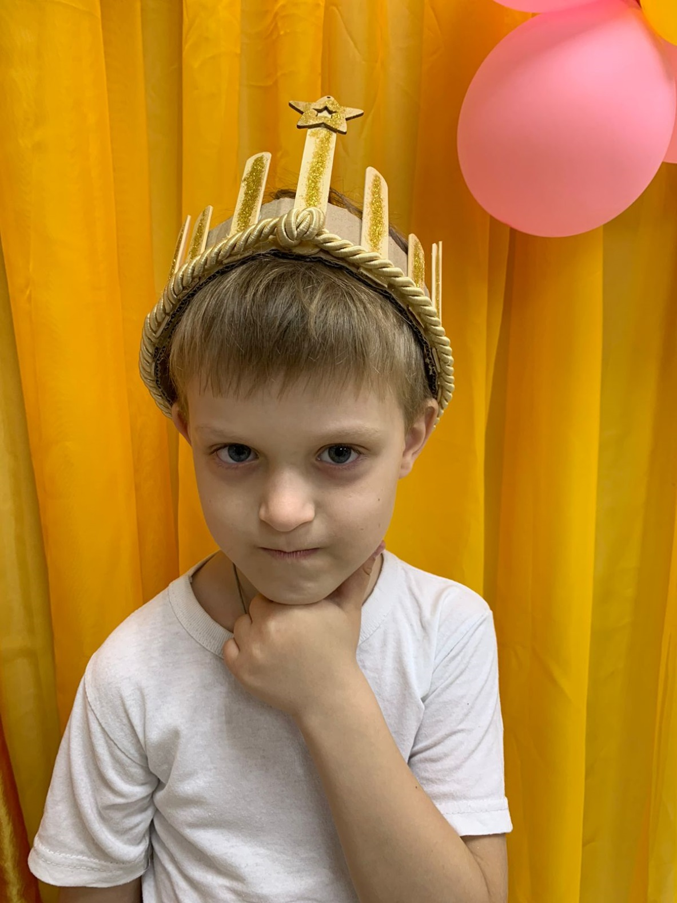

Slide 10
